Slide 1
BÀI 10
KÍNH LÚP
BÀI TẬP THẤU KÍNH

Slide 2
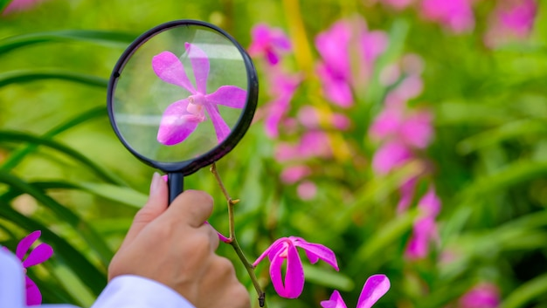
Quan sát bông hoa qua thấu kính hội tụ, ta thấy bông hoa lớn hơn so với khi nhìn trực tiếp. Vì sao lại như vậy?

Slide 3



NỘI DUNG BÀI HỌC
Cách Quan Sát Một Vật Nhỏ Qua Kính Lúp
Vẽ Sơ Đồ Tạo Ảnh Qua Thấu Kính Hội Tụ
Cấu Tạo Kính Lúp

Slide 4

Cấu Tạo Kính Lúp
I.

Slide 5
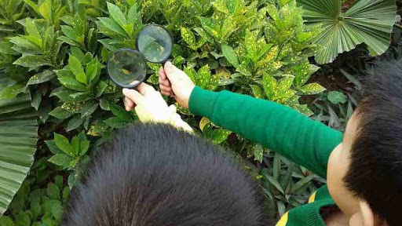
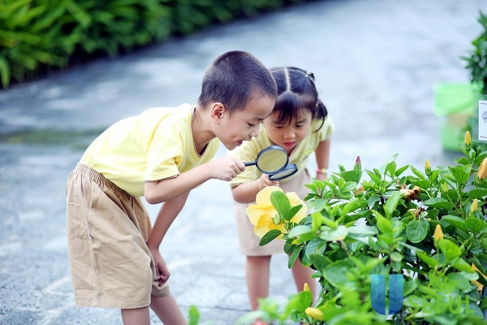
I. Cấu Tạo Kính Lúp
Kính lúp là một dụng cụ quang bổ trợ cho mắt để quan sát các vật nhỏ

Slide 6
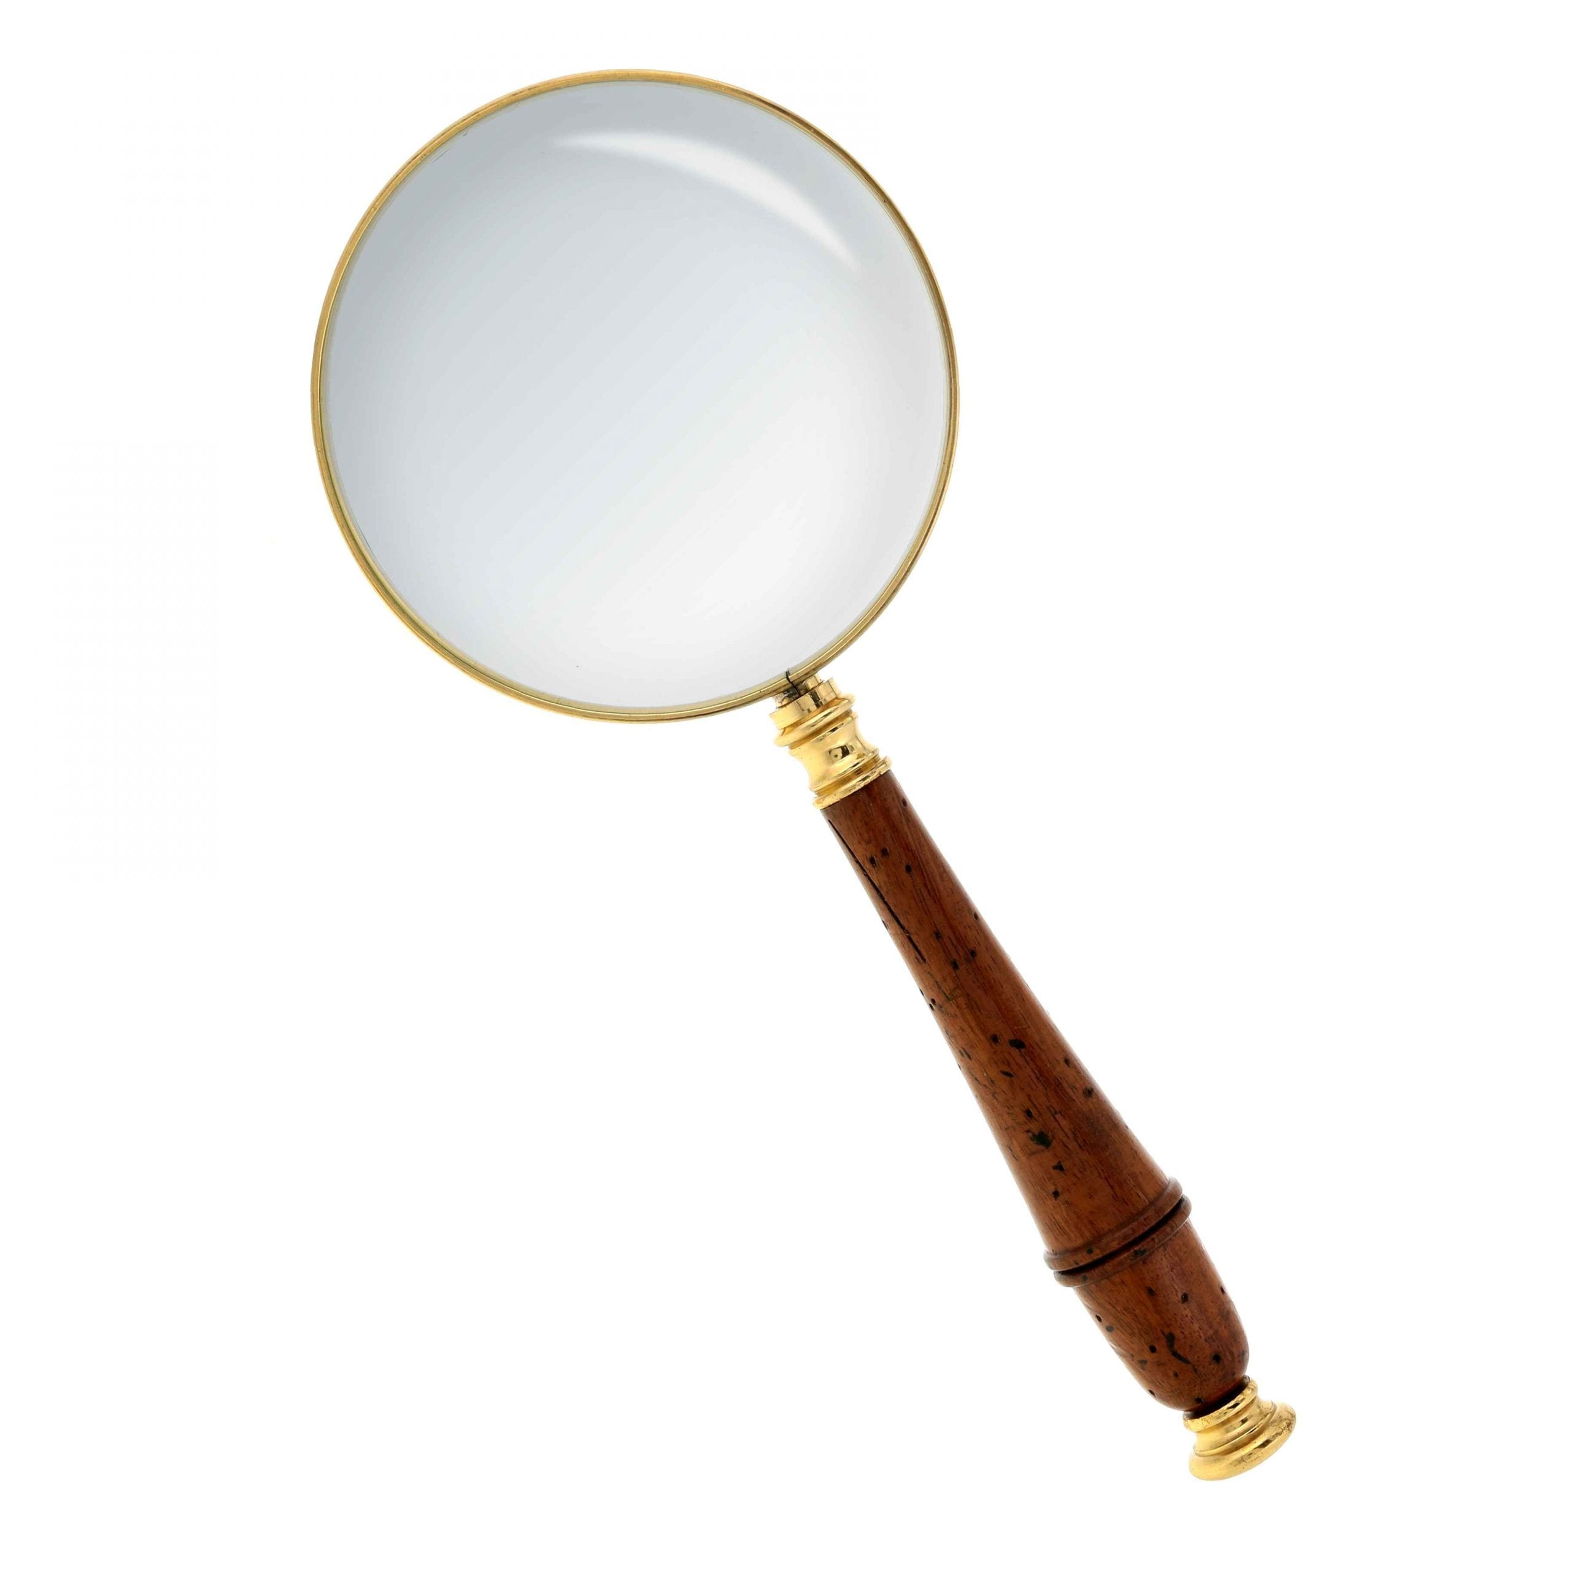
I. Cấu Tạo Kính Lúp
Khung kính
Thấu kính hội tụ
Tay cầm

Slide 7
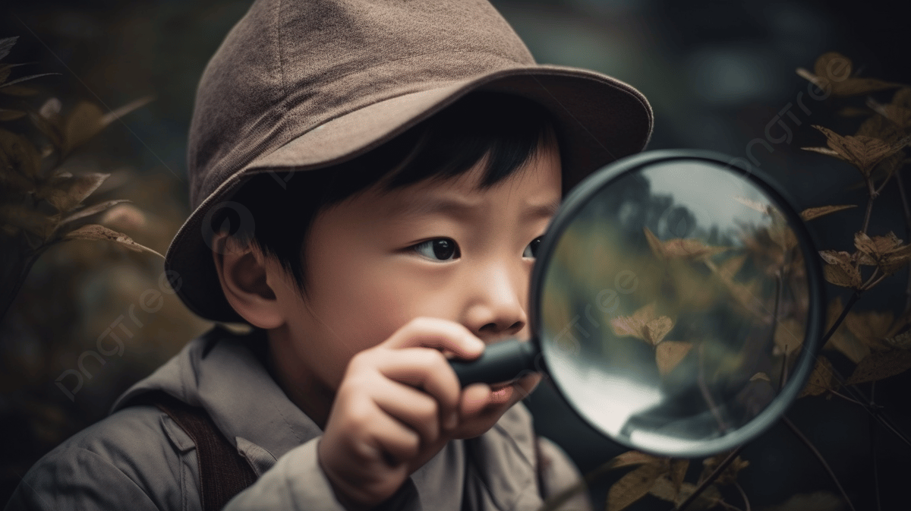
I. Cấu Tạo Kính Lúp
Kính lúp được dùng để tạo ảnh ảo lớn hơn và cùng chiều với vật. Đặt mắt để đón chùm tia ló và quan sát ảnh này

Slide 8

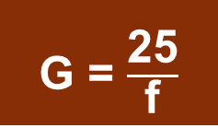
Mỗi kính lúp có một số bội giác, kí hiệu là G và được kí hiệu: 2x; 5x; 10x, 20x... Giá trị này được tính theo quy ước:
G: số bội giác
G = $\frac{\text{25}}{\text{f}}$
f: tiêu cự (cm)

Slide 9
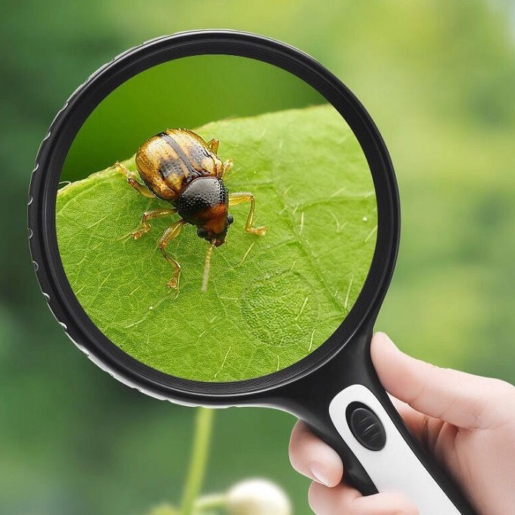
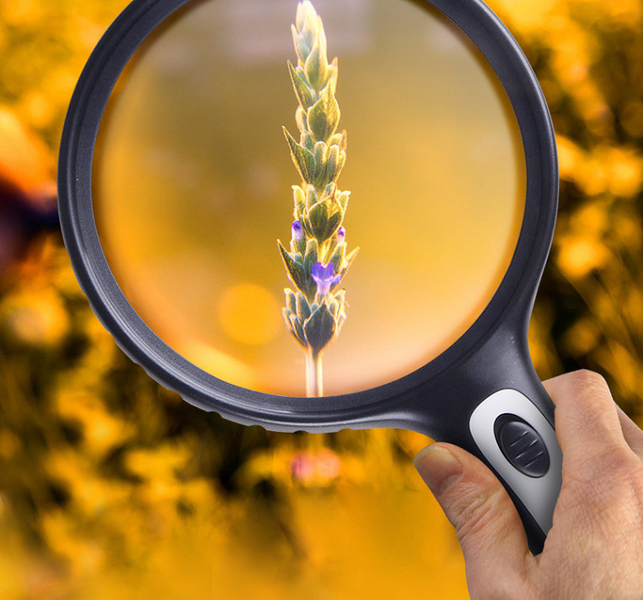
I. Cấu Tạo Kính Lúp
Quan sát các mẫu vật nhỏ

Slide 10

I. Cấu Tạo Kính Lúp
Đọc và viết

Slide 11
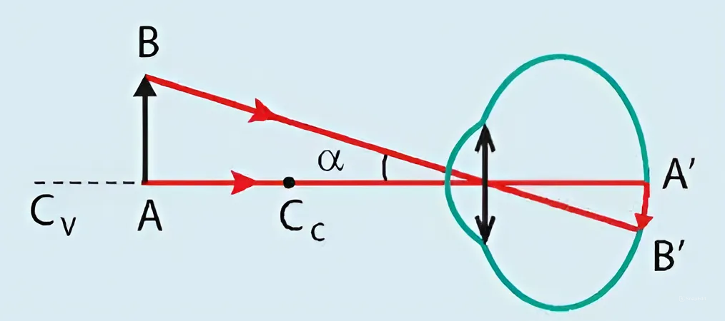

Muốn cho mắt nhìn rõ một vật thì ảnh thật của vật tạo bởi mắt phải hiện trên màng lưới (võng mạc)
Việc nhìn thấy được một vật nhỏ còn tuỳ thuộc vào kích thước ảnh của vật trên màng lưới
Kích thước này phụ thuộc vào góc trông vật α (α tạo từ 2 tia sáng xuất phát từ 2 điểm A và B tới mắt)

Slide 12
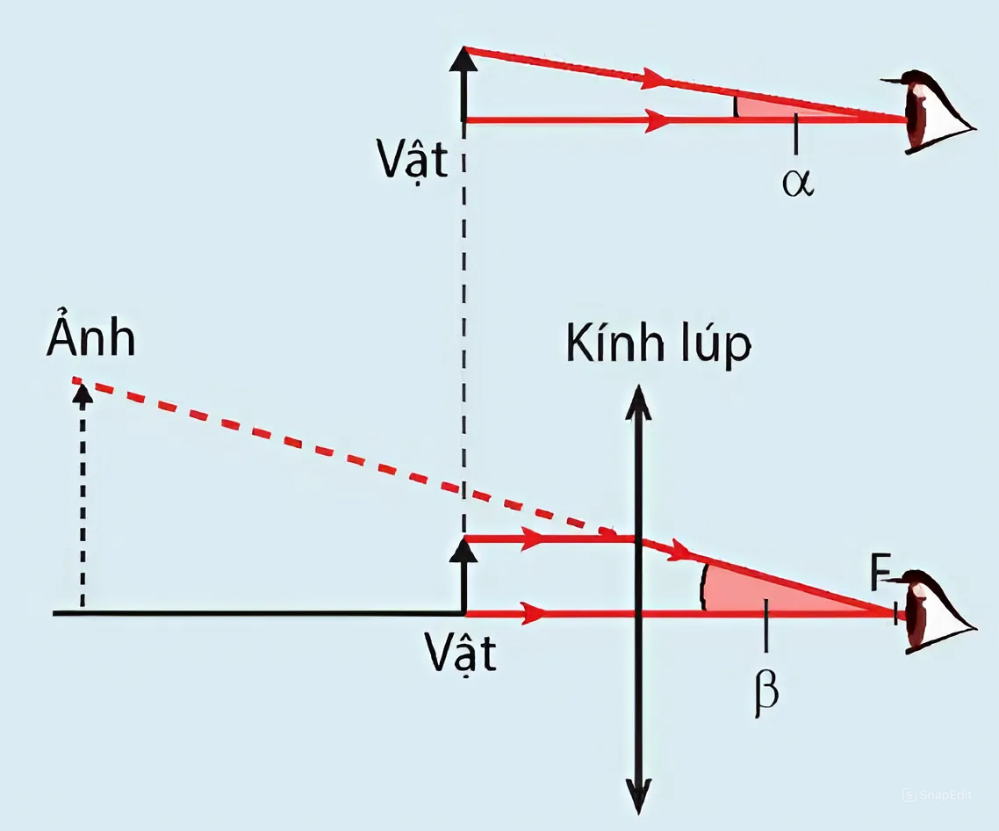

I. Cấu Tạo Kính Lúp
Để mắt nhìn thấy vật, α cần lớn hơn 1 giá trị tối thiểu, gọi là năng suất phân li ε của mắt
ε = α_{min} ≈ 1’
Để quan sát vật nhỏ, dùng kính lúp tạo ảnh ảo cùng chiều với góc trông β với β > α
G = $\frac{\text{β}}{\text{α}}$

Slide 13

II
Cách Quan Sát Một Vật Nhỏ Qua Kính Lúp

Slide 14

Ảnh quan sát được qua kính lúp là ảnh ảo, cùng chiều và lớn hơn vật.
- Ta phải đặt vật trong khoảng từ quang tâm O của kính đến tiêu điểm chính F
Thao tác sử dụng kính lúp:
+ Đặt kính lúp gần sát vật cần quan sát, mắt nhìn vào mặt kính.
+ Từ từ dịch chuyển kính ra xa (vẫn nằm trong khoảng tiêu cự) cho tới khi nhìn rõ vật qua kính.

Slide 15

II. Cách Quan Sát Một Vật Nhỏ Qua Kính Lúp
A’
A
F
B’
B
O
d < f → ảnh ảo cùng chiều và lớn hơn vật, giúp cho việc quan sát các vật được rõ hơn

Slide 16
II. Cách Quan Sát Một Vật Nhỏ Qua Kính Lúp
A
F
B
O
d = f → ảnh ảo rất xa

Slide 17

II. Cách Quan Sát Một Vật Nhỏ Qua Kính Lúp
Để quan sát được ảnh qua kính lúp, ta phải đặt vật trong khoảng nào trước kính?
Ta phải đặt vật trong khoảng từ quang tâm O của kính đến tiêu điểm chính F

Slide 18

II. Cách Quan Sát Một Vật Nhỏ Qua Kính Lúp
Đặt vật cách TK một khoảng nhỏ hơn tiêu cự
Mắt đặt sau kính lúp quan sát ảnh ảo lớn hơn vật

Slide 19
II. Cách Quan Sát Một Vật Nhỏ Qua Kính Lúp
Cách sử dụng
Đặt kính gần sát vật cầm quan sát, mắt nhìn vào mặt kính
Từ từ dịch chuyển kính ra xa vật cho đến khi nhìn rõ
Khi cần quan sát trong một khoảng thời gian dài, người ta thường chọn cách đặt mắt ở tiêu điểm của kính lúp để mắt không bị mỏi.

Slide 20

III
Vẽ Sơ Đồ Tạo Ảnh Qua Thấu Kính Hội Tụ

Slide 21
Bước 1: Chọn tỉ lệ xích thích hợp.
Bước 2: Xác định giá trị tiêu cự f của thấu kính; các khoảng cách từ vật và ảnh tới thấu kính d, d’; các độ cao của vật và ảnh h, h’ theo cùng một tỉ lệ xích đã chọn.
Bước 3: Vẽ sơ đồ tạo ảnh của vật theo các giá trị đã xác định được.

Slide 22
III. Vẽ Sơ Đồ Tạo Ảnh Qua Thấu Kính Hội Tụ
Ví dụ 1: AB = h = 2 cm; d = 7,5 cm; A Є ∆; f = 5 cm. d’ = ?; h’ = ?
Bước 1: Chọn tỉ xích, 1 ô = 1 cm

Slide 23
III. Vẽ Sơ Đồ Tạo Ảnh Qua Thấu Kính Hội Tụ
Ví dụ 1: AB = h = 2 cm; d = 7,5 cm; A Є ∆; f = 5 cm. d’ = ?; h’ = ?
F
O
Bước 2: Vẽ TK, O, ∆ , F với OF = 5 cm = 5 ô

Slide 24
III. Vẽ Sơ Đồ Tạo Ảnh Qua Thấu Kính Hội Tụ
Ví dụ 1: AB = h = 2 cm; d = 7,5 cm; A Є ∆; f = 5 cm. d’ = ?; h’ = ?
B
F
A
O
Bước 3: Vẽ AB = h = 2 cm = 2 ô, AB $⊥$ ∆ ; B $∈$ ∆; d = OB = 7,5 cm = 7,5 ô

Slide 25
III. Vẽ Sơ Đồ Tạo Ảnh Qua Thấu Kính Hội Tụ
Ví dụ 1: AB = h = 2 cm; d = 7,5 cm; A Є ∆; f = 5 cm. d’ = ?; h’ = ?
I
B
F
A
O
Bước 4:
Vẽ tia tới AO qua quang tâm tia ló truyền thẳng
Vẽ tia tới AI // ∆ cho tia ló qua F

Slide 26
III. Vẽ Sơ Đồ Tạo Ảnh Qua Thấu Kính Hội Tụ
Ví dụ 1: AB = h = 2 cm; d = 7,5 cm; A Є ∆; f = 5 cm. d’ = ?; h’ = ?
I
B
F
A’
A
O
B’
Bước 5:
Hai tia ló này cắt nhau tại A’, A’ là ảnh của A
Từ A’ hạ đường vuông góc với ∆, cắt ∆ tại B’

Slide 27
III. Vẽ Sơ Đồ Tạo Ảnh Qua Thấu Kính Hội Tụ
Ví dụ 1: AB = h = 2 cm; d = 7,5 cm; A Є ∆; f = 5 cm. d’ = ?; h’ = ?
I
B
F
A’
A
O
B’
A’B’ là ảnh của AB; d’ = OB’ = 15 ô = 15 cm; h’ = A’B’ = 4 ô = 4 cm

Slide 28
III. Vẽ Sơ Đồ Tạo Ảnh Qua Thấu Kính Hội Tụ
Ví dụ 1: AB = h = 2 cm; d = 7,5 cm; A Є ∆; f = 5 cm. d’ = ?; h’ = ?
I
B
F
A’
A
O
B’
A’B’ là ảnh thật, ngược chiều và lớn hơn vật

Slide 29
III. Vẽ Sơ Đồ Tạo Ảnh Qua Thấu Kính Hội Tụ
Vật AB có độ cao h = 3 cm được đặt vuông góc trước một thấu kính hội tụ có tiêu cự f = 5 cm, điểm A nằm trên trục chính và cách thấu kính một khoảng d = 2f.
a) Dựng ảnh A’B’ của AB tạo bởi thấu kính hội tụ theo đúng tỉ lệ.
b) Vận dụng kiến thực hình học tính chiều cao của ảnh h’ và khoảng cách từ ảnh tới quang tâm d’

Slide 30

a.
L
B
I
F
A’
A
O
B’

Slide 31
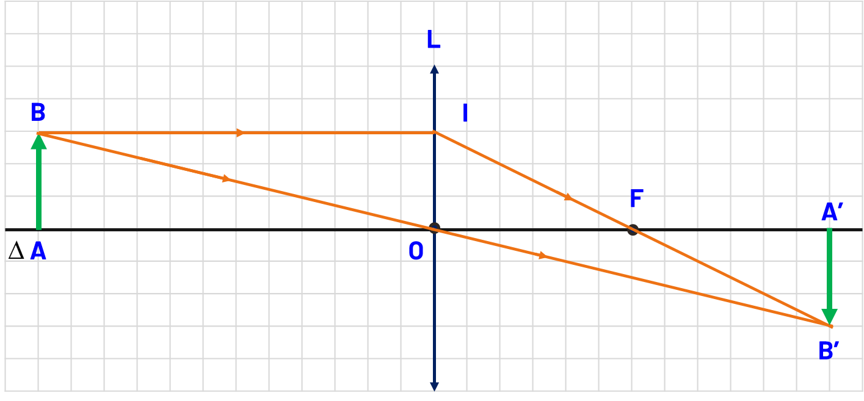
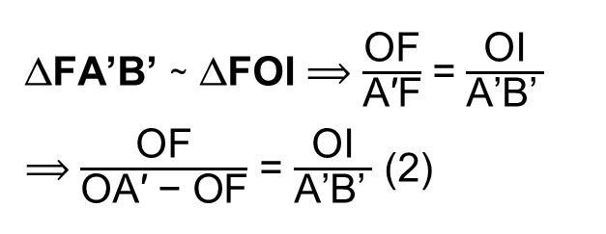
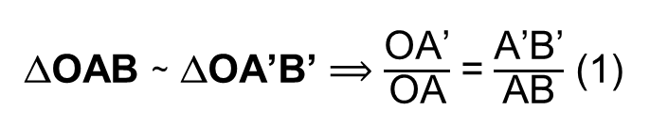
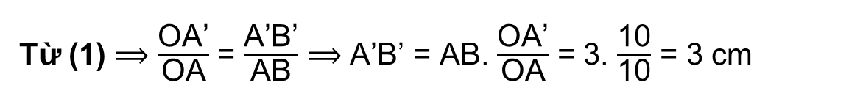
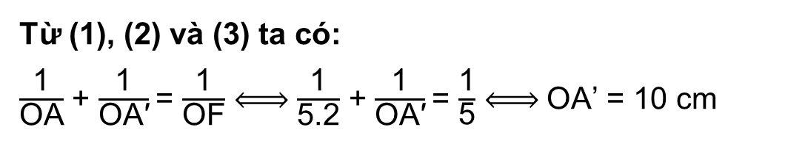
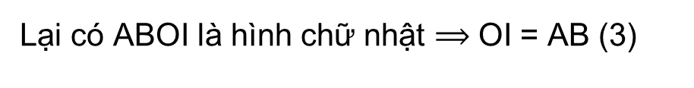
b.
∆OAB ~ ∆OA’B’ $\frac{\text{OA}\text{’}}{\text{OA}}$ = $\frac{\text{A}\text{’}\text{B}\text{’}}{\text{AB}}$ (1)
∆FA’B’ ~ ∆FOI $\frac{\text{OF}}{\text{A}\text{′}\text{F}}$ = $\frac{\text{OI}}{\text{A}\text{’}\text{B}\text{’} }$
$\frac{\text{OF}}{\text{OA}\text{′ − }\text{OF}}$ = $\frac{\text{OI}}{\text{A}\text{’}\text{B}\text{’} }$ (2)
Lại có ABOI là hình chữ nhật OI = AB (3)
Từ (1), (2) và (3) ta có:
$\frac{\text{1}}{\text{OA}}$ + $\frac{\text{1}}{\text{OA}\text{′}}$= $\frac{\text{1}}{\text{OF}}$ $\frac{\text{1}}{\text{5.2}}$ + $\frac{\text{1}}{\text{OA}\text{′}}$= $\frac{\text{1}}{\text{5}}$ OA’ = 10 cm
Từ (1) $\frac{\text{OA}\text{’}}{\text{OA}}$ = $\frac{\text{A}\text{’}\text{B}\text{’}}{\text{AB}}$ A’B’ = AB. $\frac{\text{OA}\text{’}}{\text{OA}}$ = 3. $\frac{\text{10}}{\text{10}}$ = 3 cm

Slide 32

LUYỆN TẬP

Slide 33
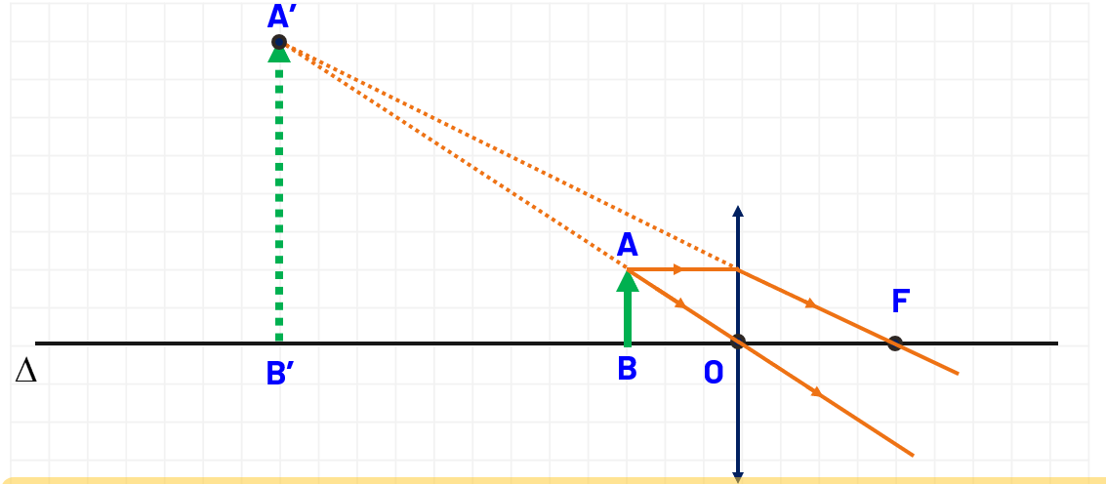
Câu 1: Vật AB đặt trước thấu kính hội tụ cho ảnh A’B’, ảnh và vật nằm về cùng một phía đối với thấu kính. Ảnh A’B’
A. là ảnh thật, lớn hơn vật.
B. là ảnh ảo, nhỏ hơn vật.
C. ngược chiều với vật.
D. là ảnh ảo, cùng chiều với vật.

Slide 34
Câu 2: Chỉ ra phương án sai. Đặt một cây nến trước một thấu kính hội tụ.
A. Ta có thể thu được ảnh của cây nến trên màn ảnh.
B. Ảnh của cây nến trên màn ảnh có thể lớn hơn hoặc nhỏ hơn cây nến.
C. Ảnh của cây nến trên màn ảnh có thể là ảnh thật hoặc ảnh ảo.
D. Ảnh ảo của cây nến luôn luôn lớn hơn cây nến.

Slide 35
Câu 3: Vật AB đặt trước thấu kính hội tụ cho ảnh A’B’, ảnh và vật nằm về hai phía đối với thấu kính thì ảnh đó là:
A. thật, ngược chiều với vật.
B. thật, luôn lớn hơn vật.
C. ảo, cùng chiều với vật.
D. thật, luôn cao bằng vật.

Slide 36
Câu 4: Ảnh của một ngọn nến qua một thấu kính phân kì:
A. có thể là ảnh thật, có thể là ảnh ảo.
B. chỉ có thể là ảnh ảo, nhỏ hơn ngọn nến.
C. chỉ có thể là ảnh ảo, lớn hơn ngọn nến.
D. chỉ có thể là ảnh ảo, có thể lớn hơn hoặc nhỏ hơn ngọn nến.

Slide 37
Câu5: Lần lượt đặt vật AB trước thấu kính phân kì và thấu kính hội tụ. Thấu kính phân kì cho ảnh ảo A₁B₁, thấu kính hội tụ cho ảnh ảo A₂B₂ thì:
A. A₁B₁ < A₂B₂
B. A₁B₁ = A₂B₂
C. A₁B₁ > A₂B₂
D. Không so sánh được

Slide 38
Câu 6: Kính lúp là thấu kính hội tụ có:
A. tiêu cự dài dùng để quan sát các vật nhỏ.
B. tiêu cự dài dùng để quan sát các vật có hình dạng phức tạp.
C. tiêu cự ngắn dùng để quan sát các vật nhỏ.
D. tiêu cự ngắn dùng để quan sát các vật lớn.

Slide 39
Câu 7: Trong các kính lúp sau, kính lúp nào khi dùng để quan sát một vật sẽ cho ảnh lớn nhất?
A. Kính lúp có số bội giác G = 5.
B. Kính lúp có số bội giác G = 5,5.
C. Kính lúp có số bội giác G = 4.
D. Kính lúp có số bội giác G = 6.

Slide 40
Thanks!

Slide 41
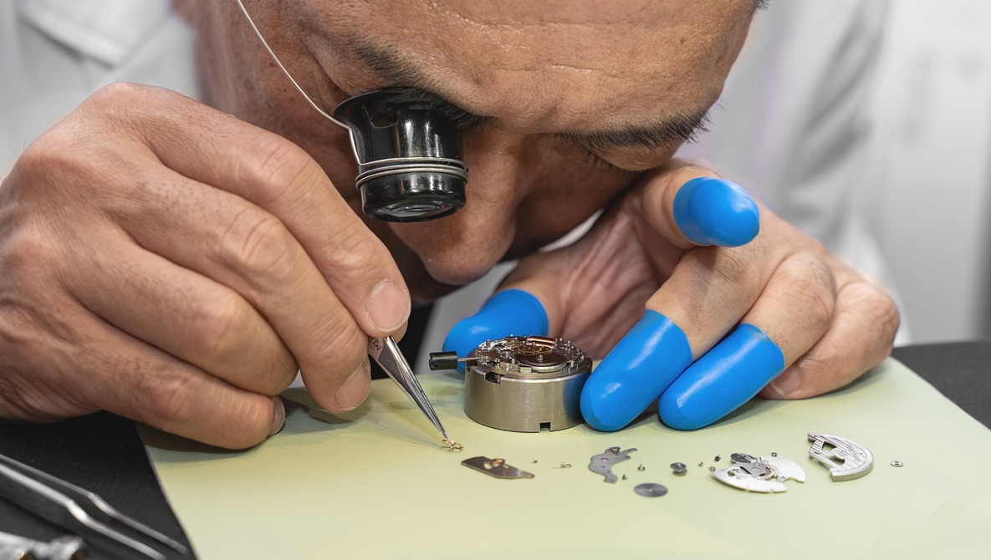
I. Cấu Tạo Kính Lúp
Tại sao người thợ sửa đồng hồ lại phải sử dụng kính lúp khi làm việc?
Vì các linh kiện của đồng hồ khá nhỏ nên cần phóng to ra để nhìn thấy dễ dàng hơn

Slide 42
I. Cấu Tạo Kính Lúp
Nêu một số ứng dụng của kính lúp trong đời sống.

